Slide 1

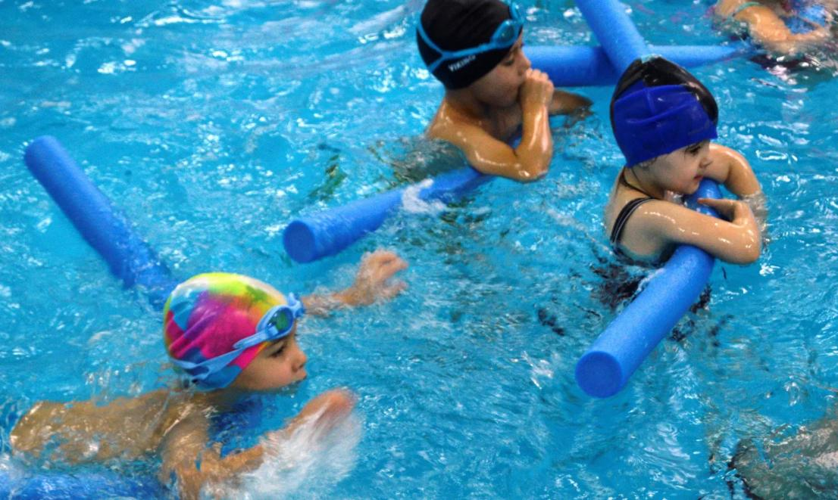
Муниципальное автономное дошкольное образовательное учреждение
«Детский сад №32» городского округа город Стерлитамак
Республики Башкортостан
Использование нудлсов в гидротерапии детей дошкольного возраста с НОДА
Инструктор по плаванию Тухватуллина А.А.

Slide 2
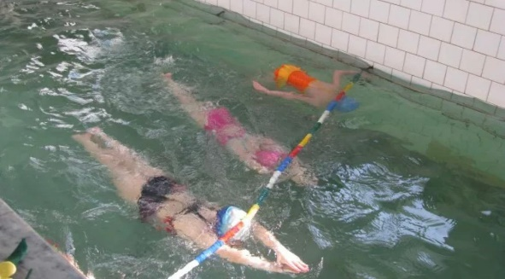
В своей работе я использую следующие технологии:
личностно-ориентированные технологии;
игровую технологию;
информационно-коммуникационные технологии;
здоровьесберегающие технологии.

Slide 3
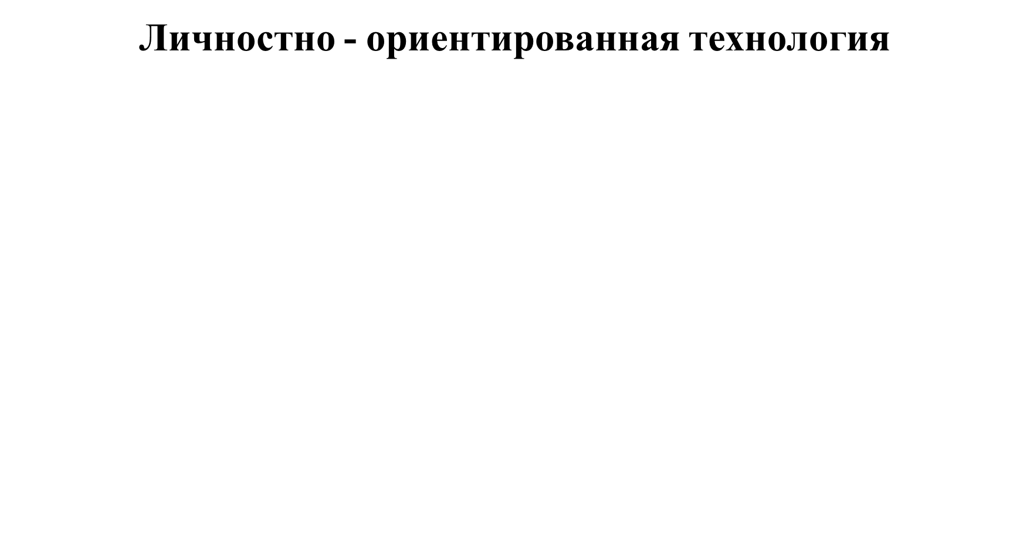
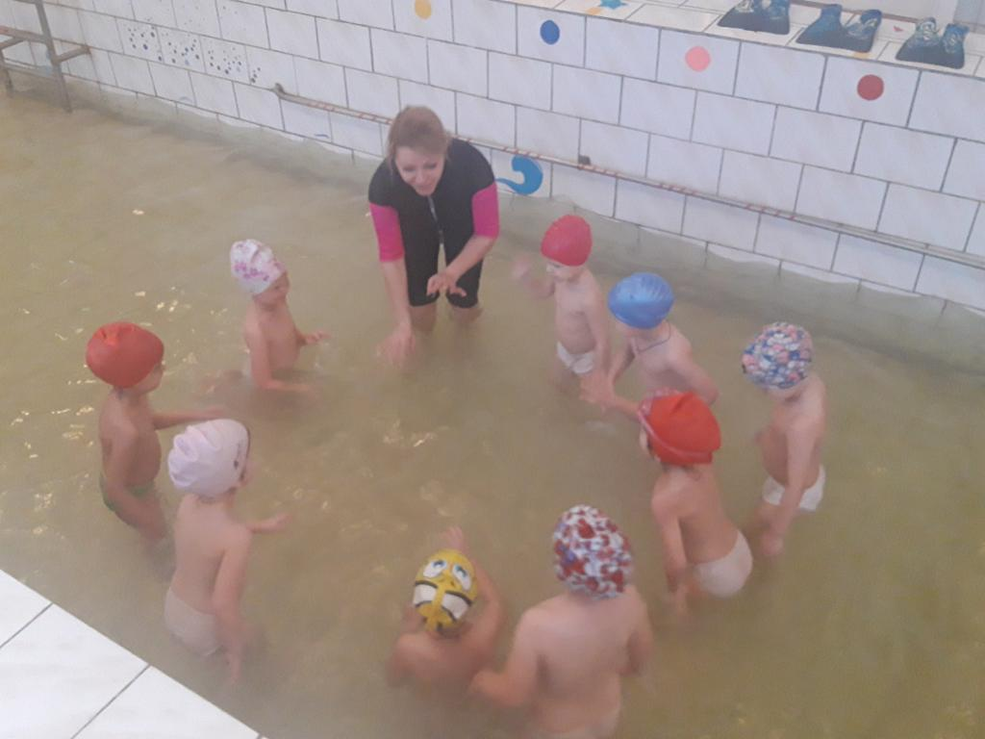
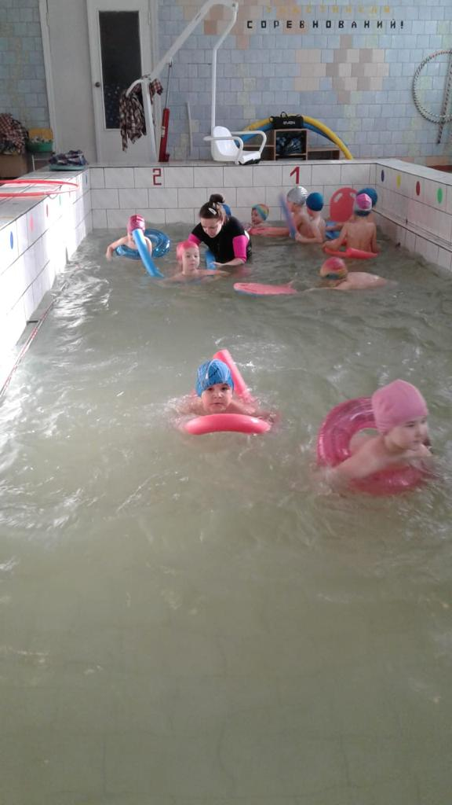

Slide 4
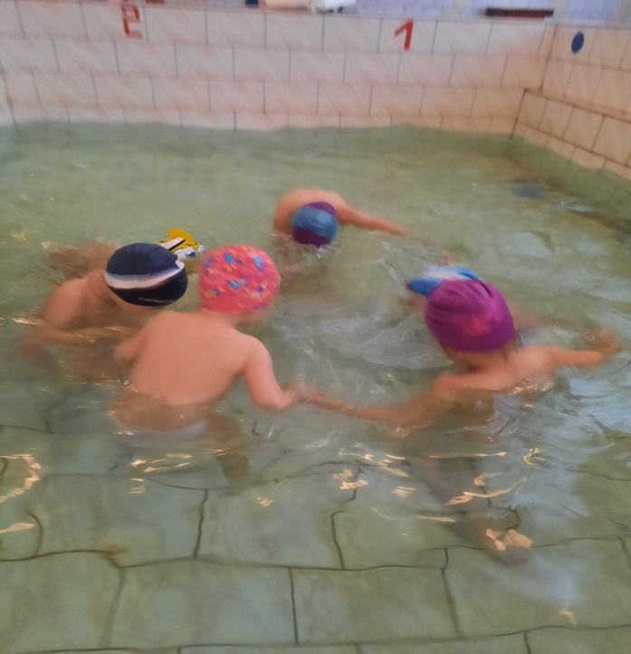
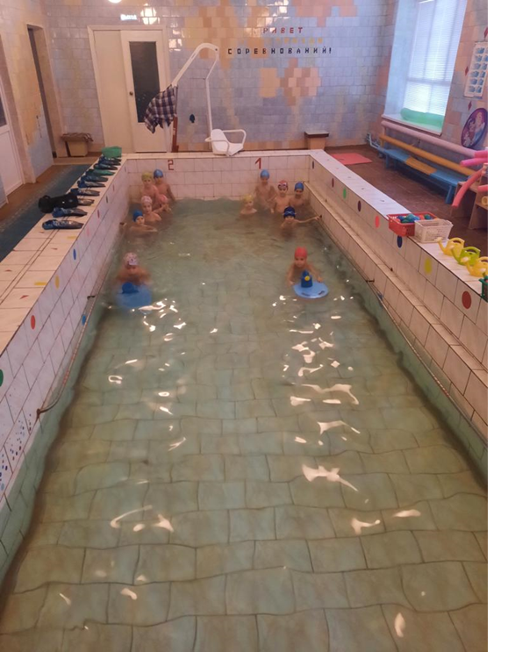
Игровая технология

Slide 5
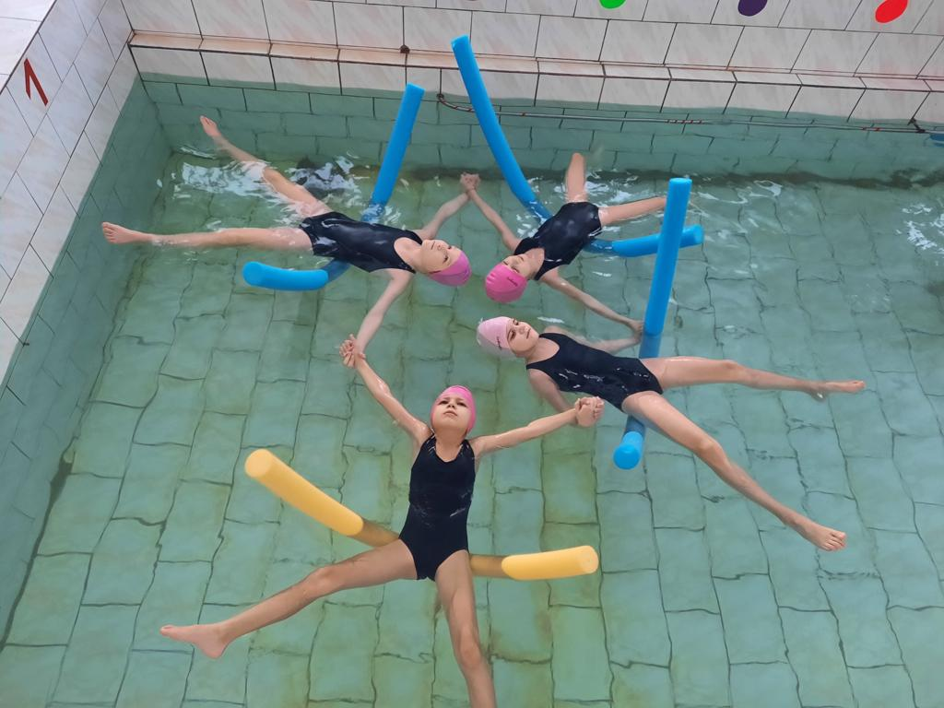
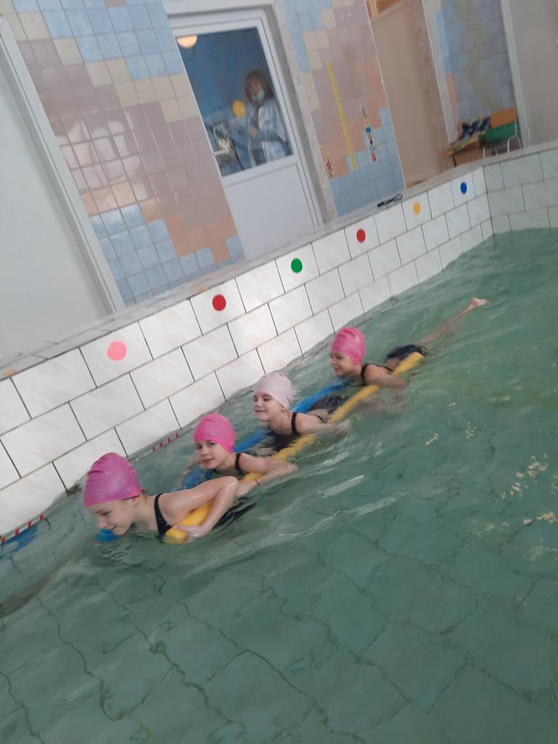
Звездочка Лодка

Slide 6
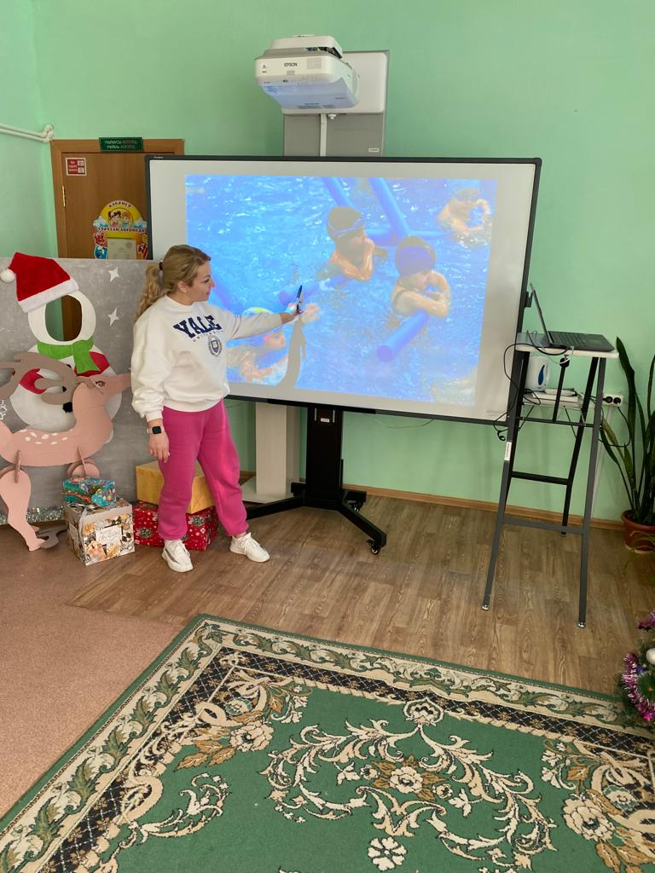
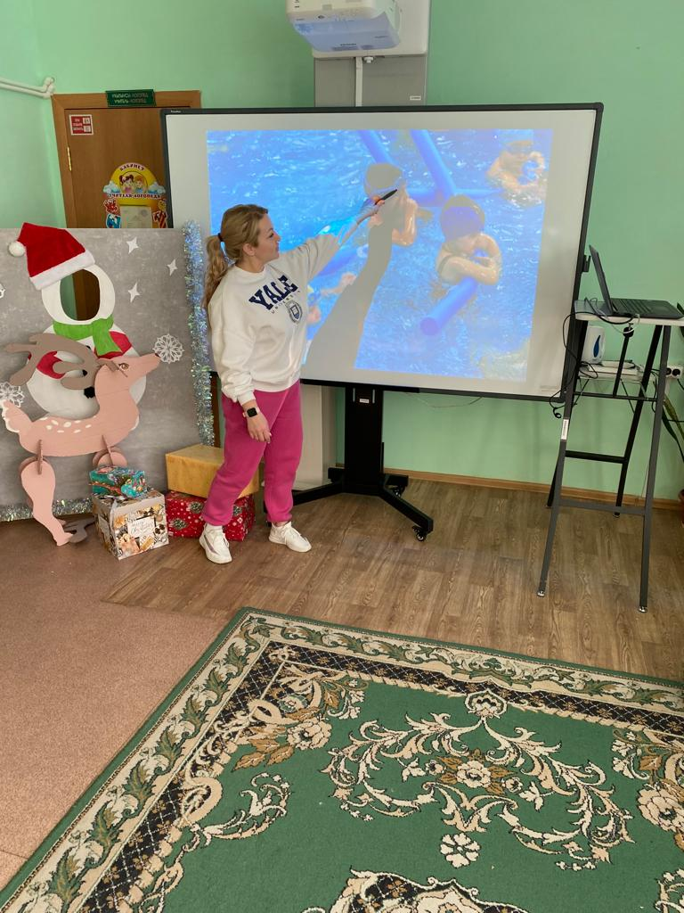

Slide 7
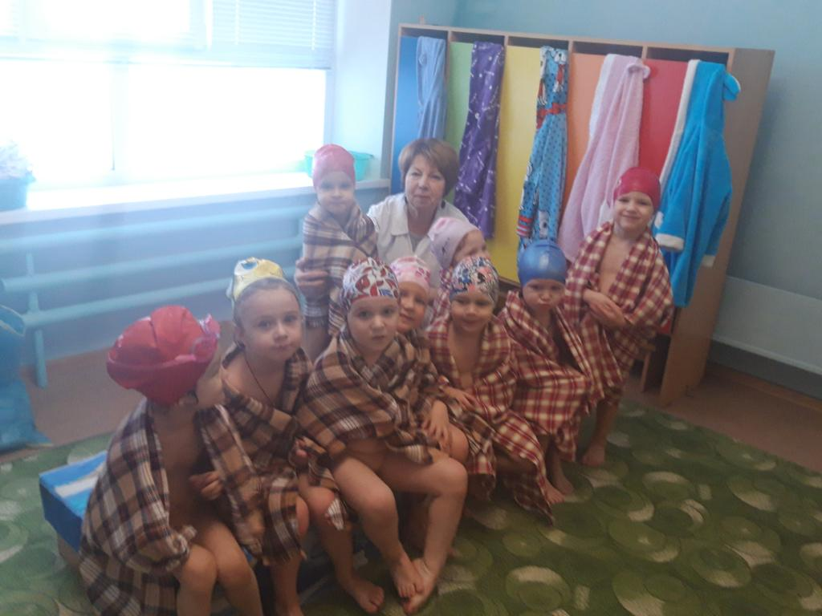
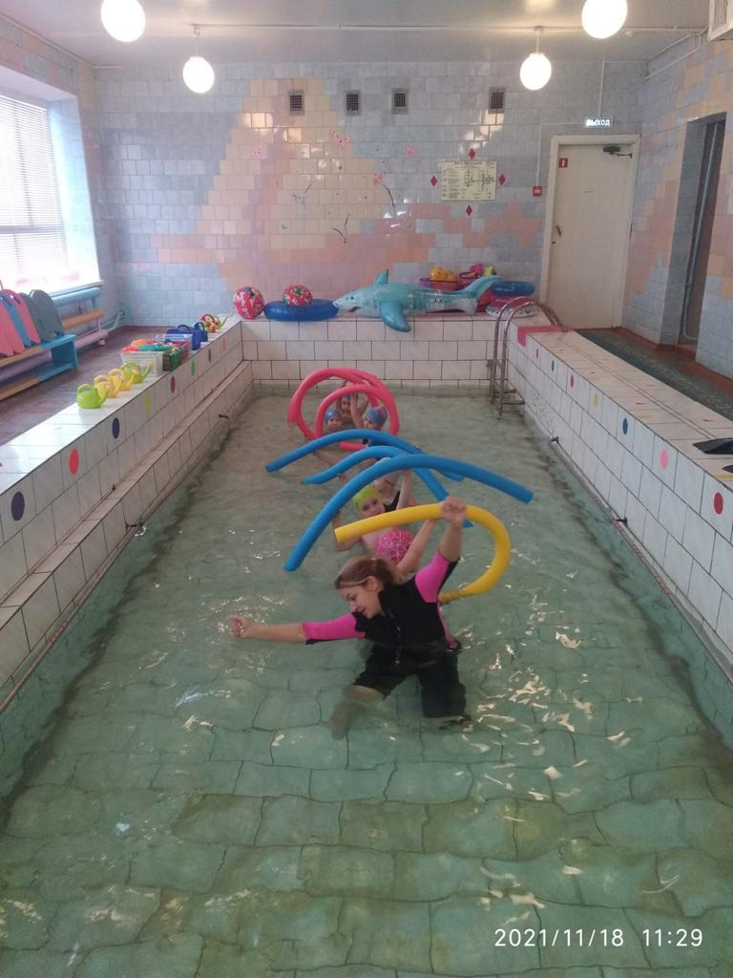
Гигиенические навыки Разминка на воде

Slide 8
Наши дети посещают бассейн 2 раза в неделю. При обучении плаванию использую следующие упражнения:
задержка дыхания на несколько секунд;
погружение под воду с головой с задержкой дыхания;
открывание глаз и ориентировка под водой;
вдох и выдох через рот;
скольжение на груди;
«звездочка», «торпеда», «стрелочка», «поплавок», «медуза», «дельфин».

Slide 9
Ведущим направлением моей работы является:
сохранение и укрепление здоровья детей,
улучшение их двигательного статуса с учётом индивидуальных возможностей и способностей;
формирование у воспитанников ответственности в деле сохранения собственного здоровья.

